Slide 1
DML

Slide 2
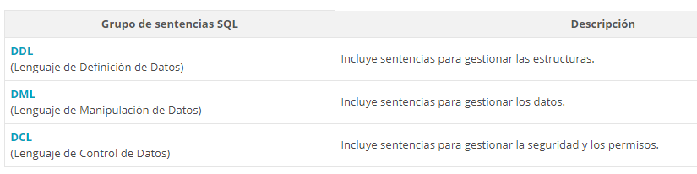
Tipos de sentencias SQL

Slide 3
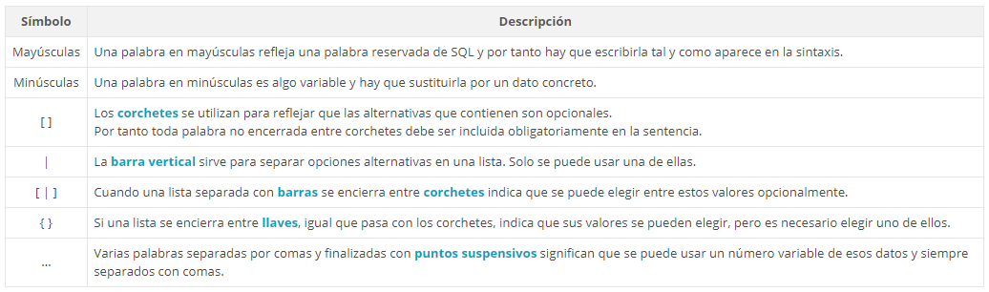
Sintaxis para escribir instrucciones en SQL.

Slide 4
DML
Las sentencias de lenguaje de manipulación de datos (DML) son utilizadas para gestionar datos dentro de los schemas. Algunos ejemplos:
SELECT - para obtener datos de una base de datos.
INSERT - para insertar datos a una tabla.
UPDATE - para modificar datos existentes dentro de una tabla.
DELETE - elimina todos los registros de la tabla; no borra los espacios asignados a los registros.

Slide 5
DML
El DML (Lenguaje de Modificación de Datos) es una de las partes fundamentales del lenguaje SQL. Lo forman las instrucciones capaces de modificar (añadir, cambiar o eliminar) los datos de las tablas.
Al conjunto de instrucciones DML que se ejecutan consecutivamente, se le llama transacción. Lo interesante de las transacciones es que podemos anularlas, ya que forman una unidad lógica de trabajo que hasta que no se acepten, sus resultados no serán definitivos.

Slide 6
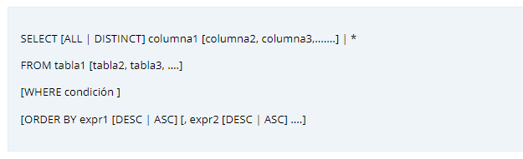
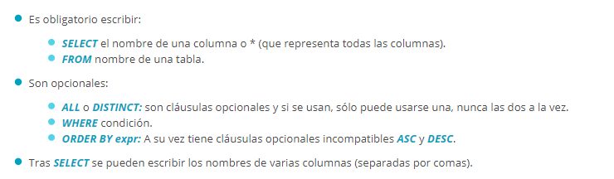
SELECT
Vamos a poner como ejemplo la sentencia SELECT que trataremos a fondo en la siguiente unidad:

Slide 7

INSERT
Añadir datos a una tabla se realiza mediante la instrucción INSERT. Su sintaxis fundamental es:
La tabla representa la tabla a la que queremos añadir el registro y los valores que siguen a la cláusula VALUES, son los valores que damos a los distintos campos del registro. Si no se especifica la lista de campos, la lista de valores debe seguir el orden de las columnas según fueron creados (para conocer ese orden basta invocar al comando DESCRIBE).
La lista de campos a rellenar se indica si no queremos rellenar todas las columnas.

Slide 8

INSERT
Ejemplos:

Slide 9
INSERT
Las columnas no rellenadas explícitamente con la orden INSERT, se rellenan con su valor por defecto (DEFAULT) o bien con NULL si no se indicó valor por defecto alguno. Si alguna columna tiene restricción de obligatoriedad (NOT NULL), ocurrirá un error si no indicamos un valor para dicha columna.
Por ejemplo, supongamos que tenemos una tabla de clientes cuyos campos son: dni, nombre, apellido1, apellido2, localidad y dirección

Slide 10
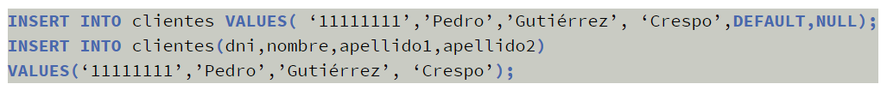
INSERT
supongamos que ese es el orden de creación de los campos de esa tabla y que la localidad tiene como valor por defecto Palencia y la dirección no tiene valor por defecto. En ese caso estas dos instrucciones son equivalentes:
Son equivalentes puesto que, en la segunda instrucción, los campos no indicados se rellenan con su valor por defecto y la dirección no tiene valor por defecto.
Los valores por defecto se indican, durante la creación o modificación de la estructura de una tabla, a través de la palabra clave DEFAULT.

Slide 11
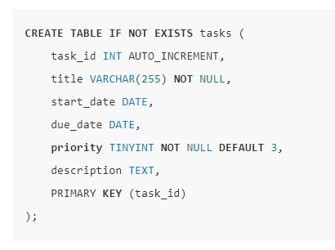
INSERT
Creemos una nueva tabla con el nombre tasks para practicar el comando INSERT:

Slide 12
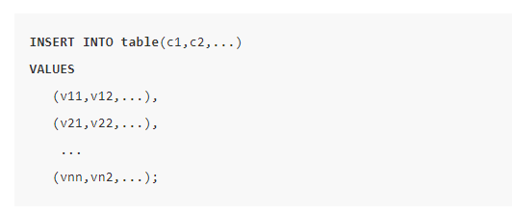
INSERT
Para insertar varias filas en una tabla usando un solo comando INSERT, se usa la siguiente sintaxis:
En esta sintaxis, las filas están separadas por comas en el comando VALUES

Slide 13
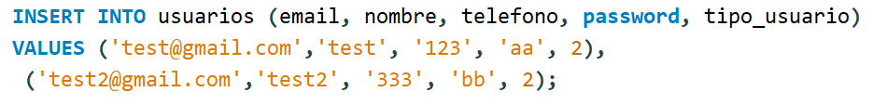
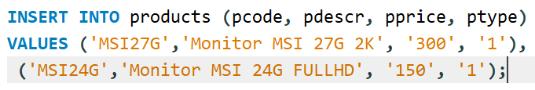
INSERT
Ejemplos:

Slide 14
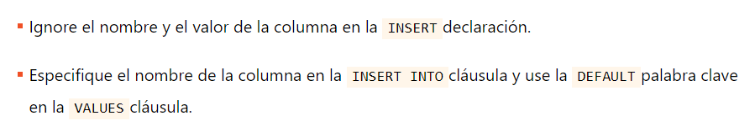
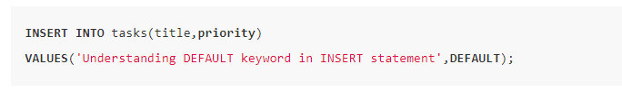
INSERT - DEFAULT
Si quieres insertar un valor predeterminado en una columna, tienes dos formas:
ad
Ejemplo:

Slide 15

INSERT - DEFAULT
Ejemplo:

Slide 16

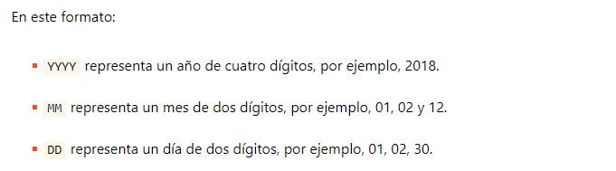
INSERT - FECHAS
Para insertar un valor de fecha literal en una columna, usa el siguiente formato:

Slide 17
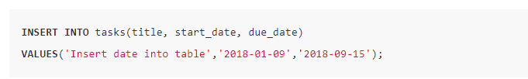
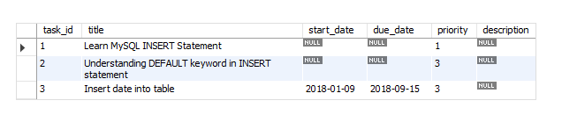
INSERT - FECHAS
La siguiente declaración inserta una nueva fila en la tabla tasks con los valores de fecha de inicio y vencimiento:
La siguiente imagen muestra el contenido de la tabla tasks después de la inserción:

Slide 18
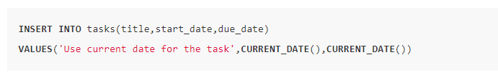
INSERT - FECHAS
Es posible utilizar expresiones en la cláusula VALUES. Por ejemplo, la siguiente declaración agrega una nueva tarea usando la fecha actual para las columnas de fecha de inicio y fecha de vencimiento:
En este ejemplo, usamos la CURRENT_DATE()función como valores para las columnas start_date y due_date. Tenga en cuenta que la CURRENT_DATE()función es una función de fecha que devuelve la fecha actual del sistema.

Slide 19
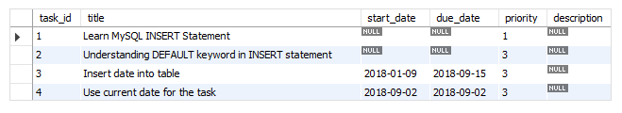
INSERT - FECHAS
Aquí está el contenido de la tabla tasks después de insertar:

